Slide 1
Lesson_09_実習課題 6 Insert関数 解説

Slide 2
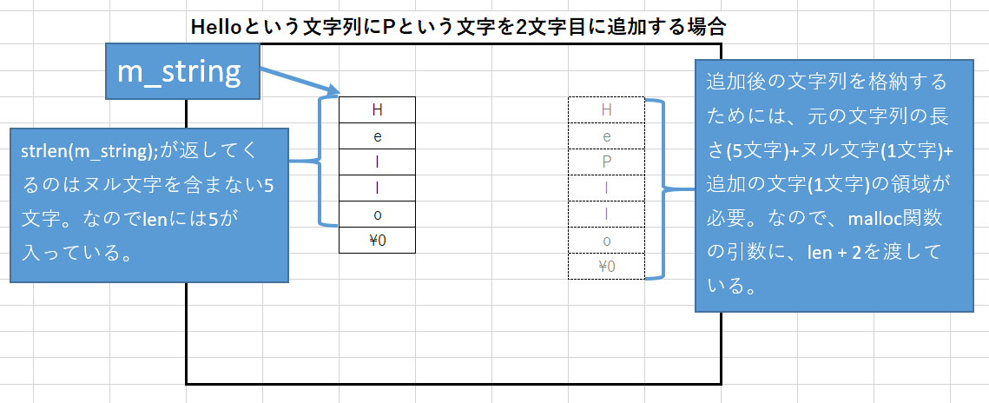
① 挿入後の文字列を格納できる領域を確保する。
//古い文字列の長さを計算する。
int len = strlen(m_string);
//新しい文字列を記録するために必要なメモリを確保する。
//ヌル文字＋追加の文字なので、＋２。
char* newStr = (char*)malloc(len + 2);

Slide 3
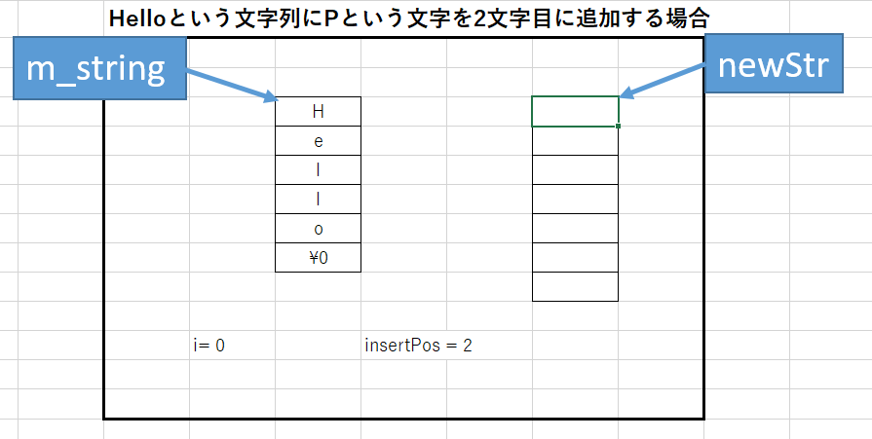
② 文字を挿入する－１
int i = 0;
for (i = 0; i < len; i++) {
if (i < insertPos) {
//挿入位置より手前はそのままコピー。
newStr[i] = m_string[i];
}
else if (i >= insertPos) {
//挿入位置と同じor挿入位置より後ろは、ずらしてコピー。
newStr[i + 1] = m_string[i];
}
}
Notes:
ホワイトボードに書き込みをして、iの値を変えながら、newStrに文字列がコピーされていく様子を説明する。
lenの値を書き込んでおくといいかも。

Slide 4
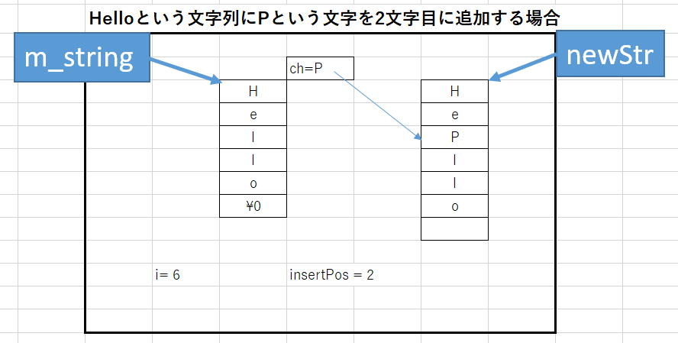
③ 文字を挿入する－２
//挿入位置にコピー。
newStr[insertPos] = ch;

Slide 5
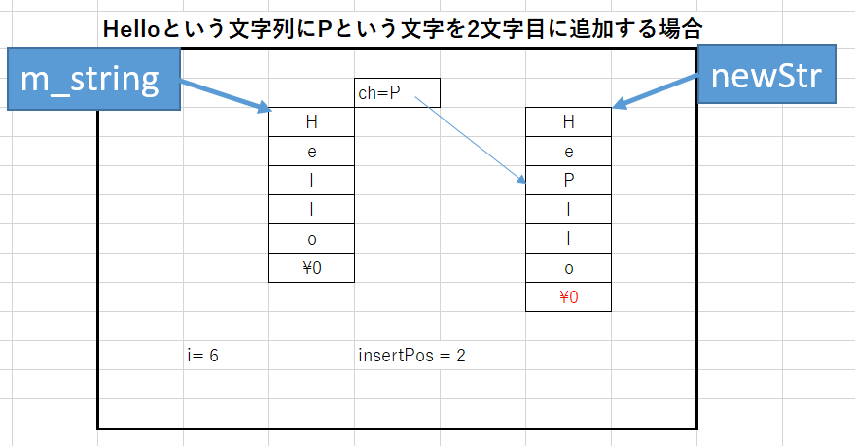
④ 文字を挿入するー３
//最後にヌル文字を追加。
newStr[i+1] = '\0';

Slide 6
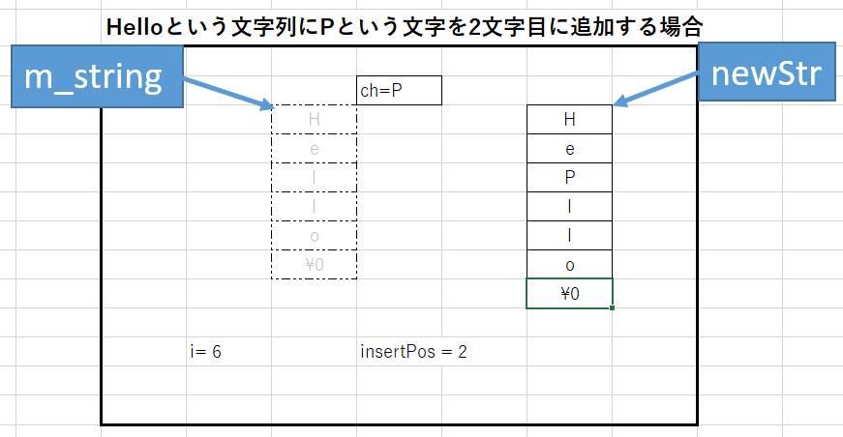
⑤ m_stringが指している文字列のアドレスを変える。－１
if (m_string != nullptr) {
free(m_string);
}

Slide 7
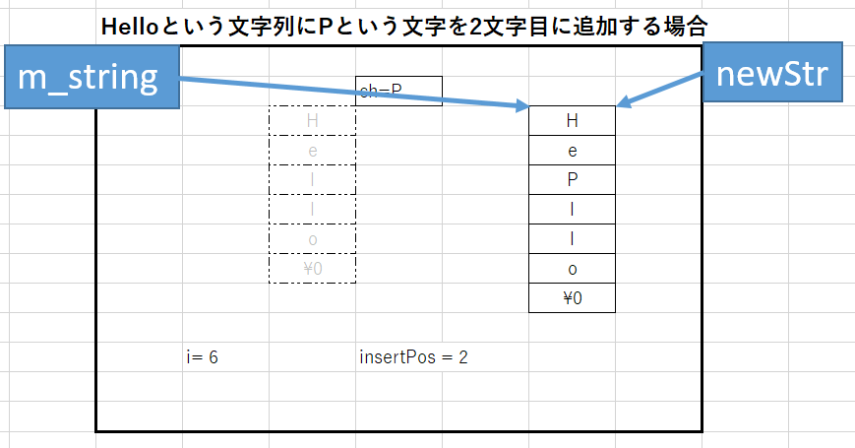
⑥ m_stringが指している文字列のアドレスを変える。－２
m_string = newStr;

